Slide 1
Frontend Programozás
Alapvető OOP, Osztály és szintaxisa, mezők, metódusok, speciális metódusok, öröklődés

Slide 2
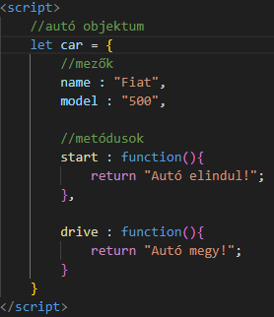
Objektum literál - Ismétlés
Objektum: Egy valóélet-beli entitás modellezése programkóddal
Egy objektum tulajdonságokkal és viselkedésekkel rendelkezik
  Másnéven mezők és metódusok
Az objektumok az adattagokat kulcs-érték párokként tárolják
  A kulccsal hivatkozhatunk az adott értékre, ami lehet egy konkrét érték vagy akár egy függvényre!
Az objektum literálok közvetlenül a memóriában van létrehozva, adattagjai közvetlenül használhatók!
  Ilyenkor nincs szükség osztályra vagy példányosításra!
Objektum literál példa

Slide 3
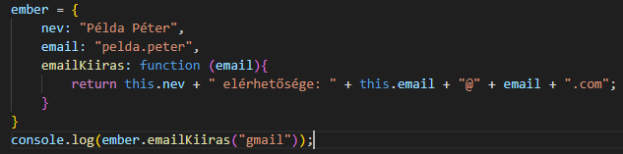
This kulcsszó
Egy objektum esetén a this kulcsszóval határozzuk meg, hogy az objektum adattagjára hivatkozunk
  Miért szükséges ez?
    Mivel a lokális változók nevei megegyezhetnek az objektum mezőinek nevével, így a névütközés elkerülése érdekében meg kell őket a this kulcsszóval különböztetni!

Slide 4

OOP a JS-ben és osztályok létrehozása
Az OOP egy programozási paradigma, avagy szemléletmód
Az OOP az osztályok, konstruktorok és példányok használatára épül
  Cél: Kódismétlés csökkentése és kód modularitásának növelése
Osztályt a class kulcsszóval lehet létrehozni, majd meg kell adni az osztály nevét, amivel később arra hivatkozni lehet!

Slide 5
Osztályok tartalma
Egy osztály tartalmazhat mezőket, metódusokat, belső függvényeket, konstruktorokat!
  Mezők: Az osztályból létrehozott példányok egyedi tulajdonságait határozzák meg
  Metódusok: Az osztály és az abból keletkezett példányok viselkedéseit, avagy műveleteit határozzák meg
  Konstruktor: Speciális metódus, amely az új, osztályokból képzett példányok létrehozásáért felel
    Beállítja az új példány mezőit (tulajdonságait) a konstruktor hívásakor megadott paraméterek alapján
  Getter/Setter: Speciális metódusok, amelyek a privát, azaz csak osztályon belül elérhető mezők szabályozott elérését/módosítását biztosítják

Slide 6
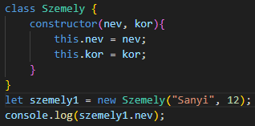
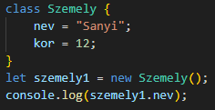
Osztályok tartalma - Mezők
Olyan változók, amelyek tulajdonságokat tárolnak az entitásról
Két típusú mező létezik:
  Példánymezők: Ezek a példányosítás során kapnak értéket a konstruktoron keresztül, az adott példány fog ezekkel a tulajdonságokkal rendelkezni
  Közvetlen mezők: Az osztályban kerülnek definiálásra, minden példányban a definiált értékkel rendelkeznek

Slide 7
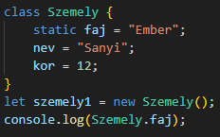
Osztályok tartalma – Statikus mezők
Olyan speciális mezők, amelyek az osztályhoz tartoznak, nem pedig az adott példányhoz!
  Hasznos, ha az osztályról akarunk tulajdonságot eltárolni!
  Meződefiniáláskor a static kulcsszót kell használni!
  A statikus mezők nem érhetők el a példányokon keresztül, csakis az osztályon keresztül!

Slide 8
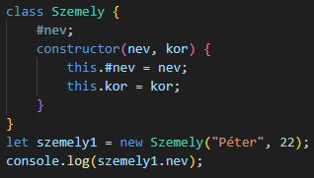
Osztályok tartalma – Privát mezők
Olyan mezők, amelyek közvetlenül az osztályon belül elérhetők, de az osztályon kívülről már nem hozzáférhetők
  Ezek azonosítására a # (kettőskereszt) jelölést kell használni!
  Fontos, hogy a privát mezőt deklarálni kell a felhasználása előtt!

Slide 9
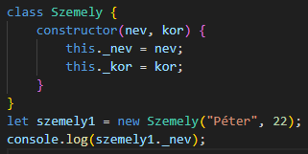
Osztályok tartalma – Privát mezők
Megjegyzés: Bizonyos esetben találkozhatunk olyan mezőkkel, amelyek neve előtt aláhúzás szerepel (_)
  Ezeket szintén privát változónak szokás hívni, ám fontos különbség a kettőskereszttel szemben, hogy az aláhúzás nem valósít meg valódi láthatóságbeállítást
    Magyarul, az aláhúzással jelölt változó ugyanúgy publikus és használható, a jelölés csak egy programozók közötti konvenció, azaz egyezmény, csak jelzésértékű
    Mindez azért alakult ki, mert a JS nyelvben sokáig nem létezett a tényleges privát láthatóságot biztosító kettőskereszt jelölés!

Slide 10
Osztályok tartalma - Metódusok
Függvények, amelyek az osztály példányain, vagy az osztályon végeznek műveleteket!
  Példánymetódus: Az osztály példányain keresztül hívhatók
    Legtöbbször az adott példány mezőit használják
    A függvény definiálásához nem kell a function kulcsszót használni!
  Statikus metódus: Olyan speciális függvények, amelyek az osztályhoz tartoznak, nem pedig az adott példányhoz!
    Hasznos, ha az osztályhoz akarunk belső működést meghatározni!
    A függvény definiálásakor a static kulcsszót kell használni!
    A statikus metódusok nem érhetők el a példányokon keresztül, csakis az osztályon keresztül!

Slide 11
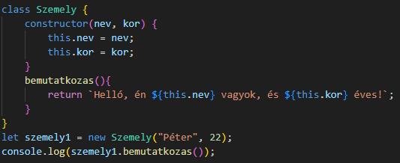
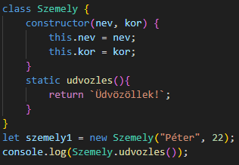
Osztályok tartalma – Metódusok - Példa

Slide 12
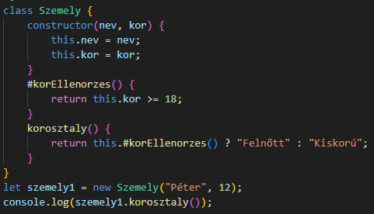
Osztályok tartalma – Privát metódusok
Olyan metódusok, amelyek közvetlenül az osztályon belül elérhetők, de az osztályon kívülről már nem hozzáférhetők
  Ezek azonosítására a # (kettőskereszt) jelzést kell használni!
  Leginkább olyan metódusok esetén érdemes használni, amelyek valamilyen részfeladatot látnak el az osztályon belül, és nincs igény ezek külső elérésére

Slide 13
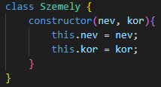
Osztályok tartalma - Konstruktor
Speciális metódus, amely a példányok létrehozásáért felel, beállítja az adott példány mezőit
  JS-ben a constructor kulcsszóval hozható létre a függvény, nevet nem kell neki adni, a kulcsszó azonosítja azt
  Ennek megfelelően a JS nem támogatja a több konstruktor használatát!
  A konstruktor automatikusan lefut, amikor példányosítás történik
A this kulcsszó az objektumoknál tanultaknak megfelelően működik az osztályok esetén is!

Slide 14
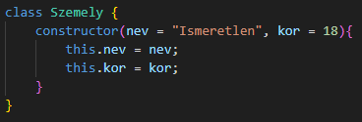
Konstruktor – Alapértelmezett konstruktor
Definíció: Az előre meghatározott értékeket veszi fel a példány, ha a példányosítás során nem kap semmilyen értéket paraméterként!

Slide 15


Osztály példányosítás
Definíció: Egy osztályból egy új példányt hozunk létre, amely saját tulajdonságokkal (mezőkkel) rendelkezik és rendelkezik az osztályban definiált viselkedésekkel is
  Példányosítani a new kulcsszóval lehet
A példány létrehozásához a konstruktor hívódik meg, amely elvár(hat) paramétereket!
  A paramétereket példányosítás során kell átadni, vagy használható az alapértelmezett konstruktor is!

Slide 16
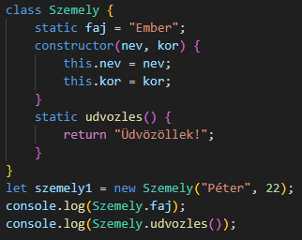
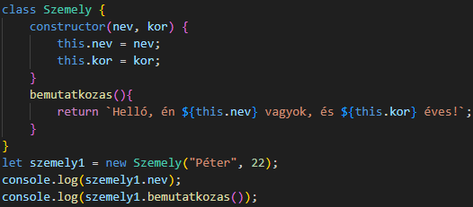
Osztály és példány adattagjainak elérése
Az osztály statikus adattagjainak (statikus mezők és statikus metódusok) eléréséhez a pont (.) operátort kell használni az osztály neve után!
A példány adattagjainak (mezők és metódusok) eléréséhez a pont (.) operátort kell használni a példány neve után!

Slide 17
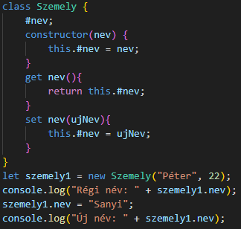

Getter és Setter metódusok
Speciális metódusok, amelyek a privát, azaz csak osztályon belül elérhető mezők szabályozott elérését/módosítását biztosítják
  A get és set kulcsszavakat kell használni ezen metódusok definiálásakor
  A getter visszatér az adott mező értékével a hívás helyére!
  A setter módosítja a paraméterben átadott érték szerint az adott mező értékét!

Slide 18
JS OOP - Öröklődés
Az osztályok közötti öröklődés lehetővé teszi, hogy egy osztály átvegye egy másik osztály mezőit és metódusait
  Ezeket a gyermekosztály szabadon felhasználhatja és kibővítheti akár
  A gyermekosztály rendelkezhet saját adattagokkal is, amelyek függetlenek az ősosztálytól
Az öröklődés az extends kulcsszóval valósul meg, amit egy osztály definiálásakor kell megadni
  Mindig a gyermekosztály örökölhet egy szülőosztályból
  Gyermekosztály (~Származtatott) az, amelyik adattagokat örököl
  Szülőosztály (~Ős) az, amelyik adattagokat biztosít a gyemrekosztálynak

Slide 19
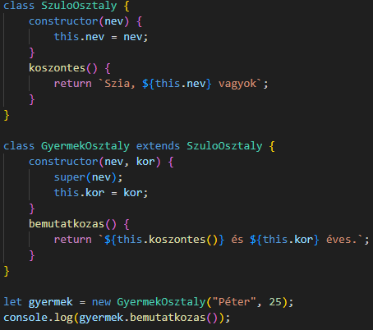
JS OOP – Öröklődés - Példa

Slide 20
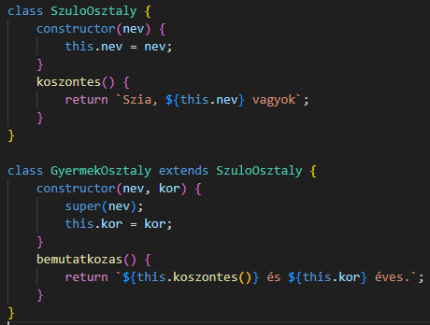
JS OOP – Öröklődés – super kulcsszó
Ha a gyermekosztályból készül egy példány, akkor az a gyermek konstruktorát hívja meg!
Mivel a gyermek származik egy ősből, így az ősosztály konstruktorát is meg kell hívni, és be kell állítani a kért mezőket!
  Erre szolgál a super kulcsszó, ami a paraméterben kapott értékeket adja át az ősosztály konstruktorának!
  Használata kötelező!

Slide 21
JS OOP – Metódus felöldefiniálás
Egy gyermekosztály képes felüldefiniálni az ősosztály metódusait, így a függvény hívásakor a gyermekosztályban definiáltak szerint fog lefutni az adott metódus!
A super kulcsszó ezesetben is használatos, ezzel tudunk hivatkozni az ősosztály metódusára, ha nem a felüldefiniált változatot szeretnénk használni!

Slide 22
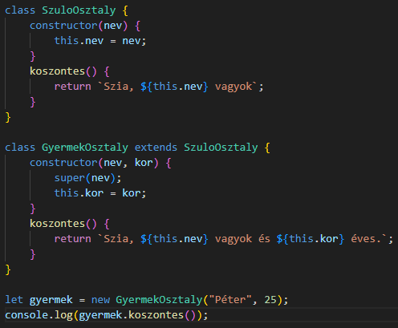
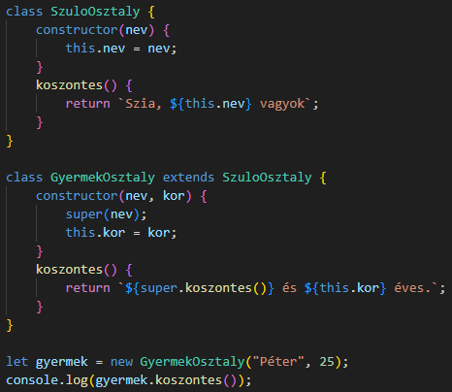
JS OOP – Metódus felöldefiniálás

Slide 23
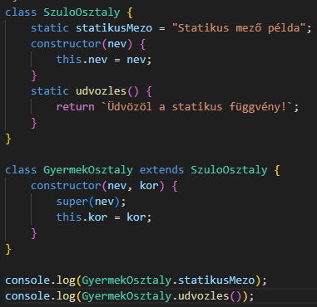

JS OOP – Statikus öröklődés
Statikus metódusok is öröklődnek a gyermekosztályokba, így azokat a származtatott osztály is képes használni
  Ezeket a statikus adattagokat továbbra is az osztályok nevével lehet elérni!

Slide 24
JS OOP – Többszörös öröklődés
JavaScriptben támogatott a többszörös öröklődés, azaz egy származtatott osztály is lehet egy másik osztálynak az ősosztálya!
  Pl.: Az „A” osztályból származik a „B” osztály, és a „B” osztályból származik a „C” osztály. Ekkor a „C” osztály rendelkezik az „A” és „B” osztály adattagjaival is!
A többszörös öröklődés hátránya, hogy az osztályok közötti kapcsolatok nehezebben láthatóak át!

Slide 25
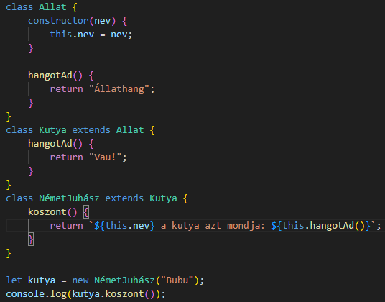
JS OOP – Többszörös öröklődés

Slide 26

JS OOP - Feladat
Készítsen egy Szemely nevű osztályt, amely az alábbi adattagokkal rendelkezik:
  Mezők: nev és kor
  Metódusok: bemutatkozas() – Kiírja a személy nevét és életkorát!
Készítsen egy Diak nevű osztályt, amely a Szemely osztályból öröklődik és az alábbi adattagokkal rendelkezik:
  Mezők: diakSzam – Megszámolja, hogy hány diák van
  osztaly – Meghatározza a diák osztályát
  Metódusok: bemutatkozas() – Kiírja a konzolra a személy nevét, életkorát és hogy melyik osztályba jár
  diakokSzama() – Kiírja a konzolra, hogy hány diák van a rendszerben
A feladat megoldása során gondolja végig, hogy mely adattagoknak érdemes statikusnak lenniük, melyeknek nem!
A feladat ellenőrzéseképp legalább két diákpéldányt hozzon létre, mutatkozzanak be és kérje le a diákok darabszámát!

